Slide 1
WineTime
Obchodná akadémia, Bolečkova 2, Nitra

Slide 2
Niečo o nás
Vinárstvo so sídlom v meste Nitra
Vyrábame kvalitné prvotriedne víno
Ponúkame pestrú škálu rôznych druhov vín
Medzinárodné vzťahy s našimi odberateľmi

Slide 3
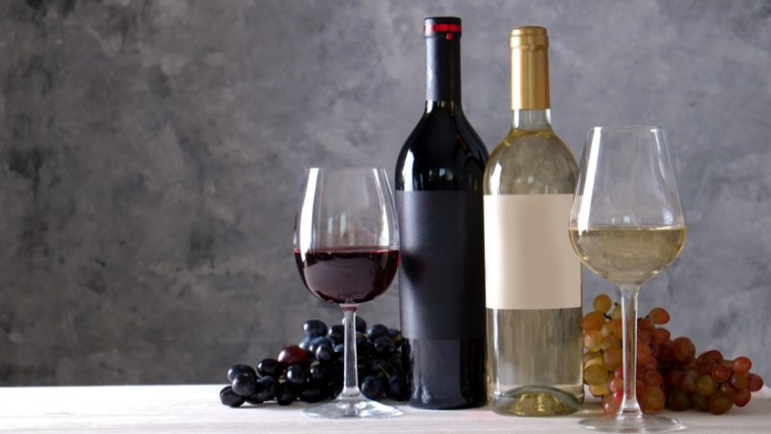
Slogan
„Quality wine equals quality time“

Slide 4
Náš cieľ
Uspokojiť požiadavky našich zákazníkov
Distribuovať naše víno po celom svete
Vyrábať čo najkvalitnejšie a najchutnejšie víno

Slide 5
Naše produkty
Červené vína
Biele vína
Ružové vína
Cabernet sauvignon
Pinot noir
Rulandské modré
Moscato
Riesling
Pinot grigio
Frankovka modrá rosé
Provence rosé

Slide 6
Špeciálne edície
Ponúkame taktiež špeciálne edície
Tie sa vzťahujú na všetky druhy našich vín
K objednávke zákazník obdrží limitovanú fľašu

Slide 7
Kontakt na nás
Obchodná akadémia, Bolečkova 2, 949 01 Nitra
cf.winetime@gmail.com
www.wine-time9.webnode.sk

